Slide 1
Introduction
Nice Hotel
Đoàn Văn Lộc
Nguyễn Hữu Duy Khang
Ngô Trần Thuấn
Nguyễn Tấn Tài
Date 10 Month 7 Year 2023

Slide 2
Content
Introduction
Actual requirements
Requirements of the project
Deployment diagram
Test result
Conclusion and development
Task list

Slide 3
Introduction - Actual requirements
With the development of the tourism and hotel industry, it is necessary to have an intelligent management system to help provide the best service to customers.
In this presentation, we will present the actual requirements and requirements of the project, implementation architecture, test results, and conclusions and potential development of the system.
Notes:
-Với sự phát triển của ngành du lịch và khách sạn, cần có một hệ thống quản lí thông minh giúp cung cấp dịch vụ tốt nhất cho khách hàng
-Trong bài thuyết trình này, chúng tôi sẽ trình bày các yêu cầu thực tế và yêu cầu của dự án, kiến trúc triển khai, kết quả kiểm thử, và kết luận cũng như phát triển tiềm năng của hệ thống

Slide 4
Introduction - Requirements of the project
Functional
Room management: The system allows check-in, check-out, and view room status online.
Reservation management: Customers can book rooms online through website.
Manage payment invoices: The system automatically generates invoices and records payments.
Non-functional
Easy to use: The system must have an easy-to-use interface for both employees and customers.
Security: The system must ensure safety and confidentiality of customer and business information.
Performance: The system must be fast without significant delays or interruptions
Notes:
Non-functional (how the system works)
1.Quản lí phòng: Hệ thống cho phép check-in, check-out, và xem tình trạng phòng trực tuyến.
2.Quản lí đặt phòng: Khách hàng có thể đặt phòng trực tuyến thông qua website.
3.Quản lý hóa đơn thanh toán: Hệ thống tự động tạo hóa đơn và ghi nhận các thanh toán.
Functional (what the system should do)
1.Sử dụng dễ dàng: Hệ thống phải có giao diện sử dụng dễ dàng cho cả nhân viên và khách hàng.
2.Bảo mật: Hệ thống phải đảm bảo an toàn và bảo mật thông tin khách hàng và doanh nghiệp.
3.Hiệu suất: Hệ thống phải xử lý nhanh mà không gây chậm trễ hoặc gián đoạn đáng kể

Slide 5



Introduction - Deployment diagram
Database
Web
server
Client
server

Slide 6
Test Result [1-n]
Room management: The functions of check-in, check-out and view room status work correctly.
Reservation management: The system allows customers to book and send booking information accurately and quickly.
Payment and Invoice Management: The system automatically generates invoices and records payments correctly
Notes:
Quản lý phòng: Các chức năng check-in, check-out và xem tình trạng phòng hoạt động chính xác.
Quản lý đặt phòng: Hệ thống cho phép khách hàng đặt phòng và gửi thông tin đặt phòng một cách chính xác và nhanh chóng.
Quản lý thanh toán và hóa đơn: Hệ thống tự động tạo hóa đơn và ghi nhận thanh toán một cách chính xác

Slide 7
Test Result [2-n]
Easy to use: The system interface is designed to be clear, easy to understand and user-friendly.
Security: The system applies strong security measures to protect personal and business information from fraud and unauthorized access.
Performance: The system handles requests from many users at the same time quickly and without interruption
Notes:
Sử dụng dễ dàng: Giao diện hệ thống được thiết kế rõ ràng, dễ hiểu và thân thiện với người dùng.
Bảo mật: Hệ thống áp dụng các biện pháp bảo mật mạnh để bảo vệ thông tin cá nhân và doanh nghiệp khỏi lừa đảo và truy cập trái phép.
Hiệu suất: Hệ thống xử lý các yêu cầu từ nhiều người dùng cùng lúc một cách nhanh chóng và không gây gián đoạn

Slide 8
Conclusion
It can be concluded that the hotel management system has met the requirements of the project.
Important function system easy to use, secure, good performance
Notes:
có thể kết luận rằng hệ thống quản lý khách sạn đã đáp ứng tốt các yêu cầu của dự án.
hệ thống chức năng quan trọng dễ sử dụng, bảo mật, hiệu suất tốt

Slide 9
Development
User interface enhancement:
Upgrade the user interface to create a more user-friendly and convenient user experience.
New technology integration:
Consider integrating technology such as artificial intelligence to optimize demand prediction and improve customer experience.
Notes:
Tăng cường giao diện người dùng:
-Nâng cấp giao diện người dùng để tạo trải nghiệm sử dụng thân thiện hơn và tiện ích hơn.
Tích hợp công nghệ mới:
-Xem xét tích hợp công nghệ như trí tuệ nhân tạo để tối ưu hóa dự đoán nhu cầu và cải thiện trải nghiệm khách hàng.

Slide 10
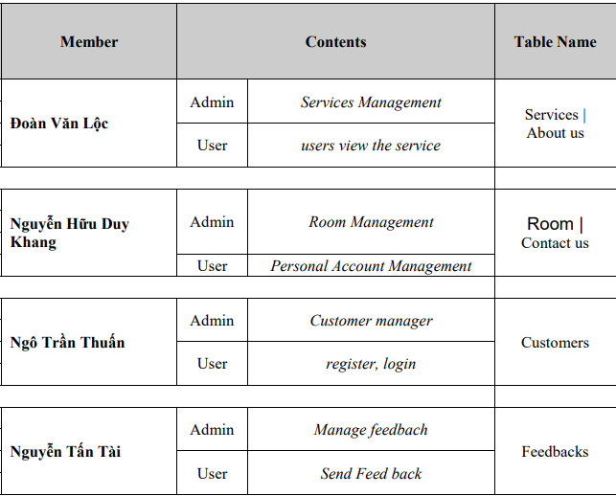
Task List

Slide 11

Thank You

Slide 12
Reference

